Slide 1
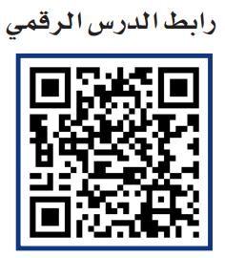
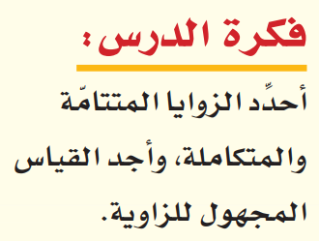




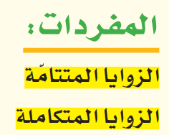



Slide 2

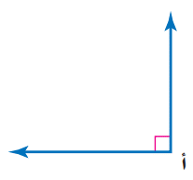
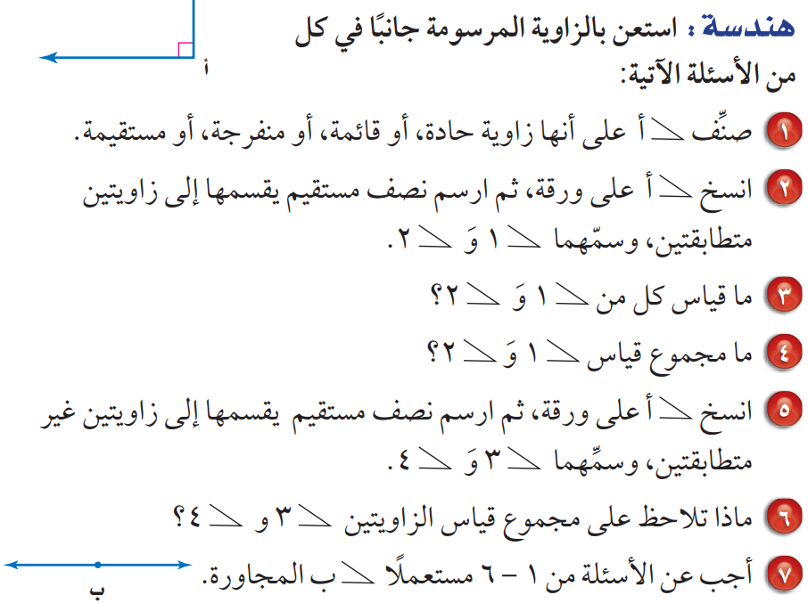

Slide 3
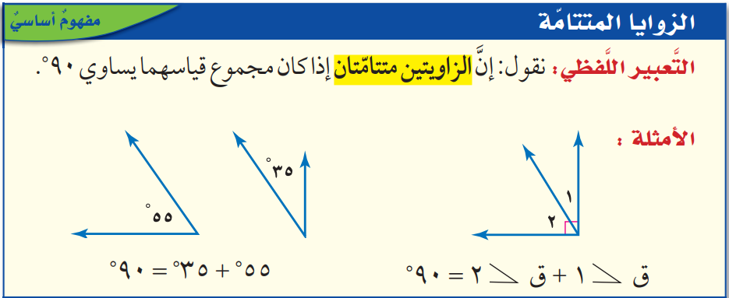


Slide 4
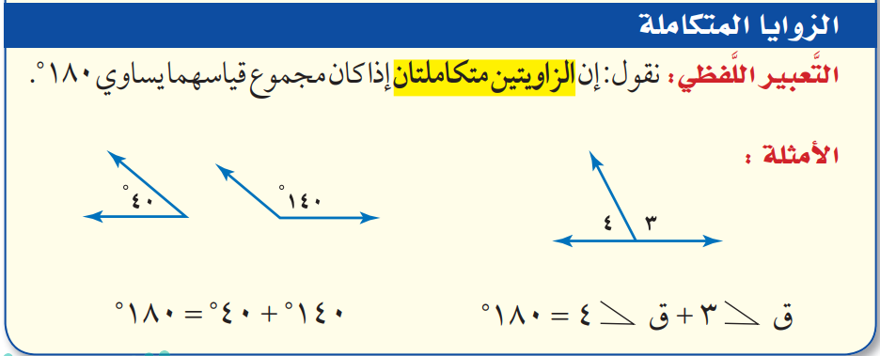

Slide 5



Slide 6



Slide 7
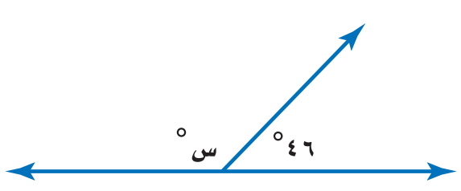


Slide 8


Slide 9





الواجب : ص 97 ( 4-5-6-7-8-9-10-11-14-15-16 21-22-23-24)
رابط التشويقة
رابط تحضير عين

Slide 10
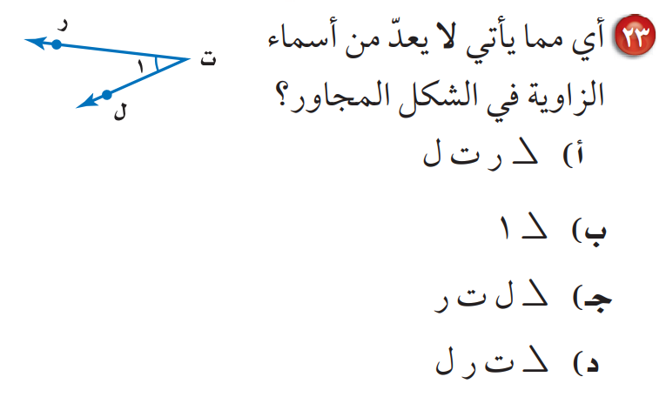

Slide 11







Slide 12






